Slide 1
Les autorités étoilées
Partageons nos recettes pour des données de qualité !
Journée d’étude pour les Correspondants Autorités
Mardi 24 mai 2022
Notes:
10h
Nous allons filer les métaphores culinaires toute la journée, pour aiguiser vos papilles, vous mettre en appétit.
Nous espérons que l’ensemble gardera une certaine légèreté et qu’en fin d’après-midi vous serez rassasié sans être écœuré.
En amuse-bouche, je vous expose la philosophie de cette journée d’étude qui s’inscrit pour l’Abes dans la volonté de mieux accompagner les Correspondants en offrant un temps fort en cours d’année, qui soit autre chose que les journées Abes. En 2021, l’Abes a proposé une journée aux correspondants catalogage. Une journée pour les Correspondants Calames aura lieu prochainement.
Pour les correspondants autorités, nous avons choisi un temps fort en ligne pour permettre à beaucoup de participer sans que l’établissement n’ait de frais de mission à engager.

Slide 2
Participants à cette journée, qui êtes-vous ?
Notes:
J’ai parlé d’une journée pour les correspondants autorité. (Au cours de la journée, vous m’entendrez parler de coraut, désolée pour ce jargon abes). Si les correspondants autorité sont effectivement le public cible de la journée, nous avons souhaité que tout le monde puisse participer. Et c’est le cas au vu des inscriptions.
Vous êtes donc une petite centaine de correspondants autorités.
L’autre moitié de l’auditoire est diverse et variée. Vous êtes des chargés de relation, des coordinateurs sudoc, des correspondants catalogage, des correspondants Calames, des correspondants ORCID.
Et parfois vous êtes des personnes qui ne sont pas clairement identifiées par l’Abes (au sens où vous n’avez pas de casquette spécifique, vous n’apparaissez pas dans un annuaire spécifique de l’Abes). Nous connaissons certains d’entre vous, par exemple ceux qui sont dans des services d’appui à la recherche, en charge du portail HAL de leur établissement.
Ceux que nous ne connaissons pas, soyez les bienvenus. Si vous êtes ici c’est parce que vous vous êtes laissés convaincre par votre coraut ou votre chargé de relation. Nous sommes ravis de voir que la communication interne au sein de vos établissements fonctionne.
Tous ensemble, vous êtes la preuve que les autorités font pivot et fédèrent les données des catalogues de bibliothèques mais aussi d’autres types de données dont nous parlerons lors de cette journée.
Bienvenue à tous. Même si nous espérons vous proposer une cuisine raffinée, je trouve que le slogan d’une chaine de fast-food bien connu « venez comme vous êtes ! » colle assez bien à l’esprit de cette journée.

Slide 3
Menu
00
01
02
03
Introduction
Les outils de production
Isabelle Mauger Perez, Abes
François Mistral, Abes
Usage de paprika dans un projet sur les autorités “enseignants-chercheurs”
Enrichissement du corpus d’autorités “laboratoires”
Élodie Trottin, SCD Université de Franche Comté
Pascale Puget et Yvon Chevet, BAPSO Université Grenoble Alpes
Notes:
Je vais rapidement vous présenter le menu.
L’ensemble du programme de la journée a, je l’espère une cohérence, et nous espérons que vous la suivrez de bout en bout. Cela étant, le format en ligne vous permet aussi de piocher si vous avez des contraintes horaires.
La journée visera par moment à compléter des formations, ou insister sur des nouveautés qui ont pu vous échapper. Ce sera le but des interventions des collègues de l’Abes, notamment celle de François Mistral ce matin.
Plusieurs retours d’expériences permettront à des collègues des établissements de présenter leurs réalisations :
À 10h30 Elodie Trottin de l’Université Franche-Comté viendra dévoiler une partie du projet sur les notices des enseignants-chercheurs ; son propos sera complété à 15h par Florent Potier.
À 10h50 Pascal Puget et Yvon Chevet de l’Université Grenoble-Alpes feront un focus sur les notices d’autorité des laboratoires, sujet qui suscite beaucoup d’attente de votre part (et du peu de ressentiment envers l’Abes qui n’a pas édicté de consignes de catalogage – nous en reparlerons).

Slide 4
Menu
04
Monter des projets autour des autorités et obtenir un financement, c’est possible !
Agnès Macquin, Bibliothèque de l’Institut Français d’Archéologie Orientale
Chloé Besombes, Bibliothèque du Muséum National d’Histoire Naturelle
Pause déjeuner
Notes:
À 11h20 Agnès Macquin de l’IFAO et Chloé Besombes du Muséum vous expliqueront comment leurs établissements ont trouver un mécène pour travailler sur des autorités, et ce qui en a été fait de cet argent.
Laurent Piquemal sera le maitre du temps tout au long de la journée ; il veillera à ne pas amputer le temps des questions/réponses et le temps de pause déjeuner à 12h05.

Slide 5
Menu
05
06
07
08
Chantier qualité sur les autorités “Collectivités” pour Mir@bel
Chantier qualité sur les autorités “Personnes” TP1
Morgane Parra, Abes
Myriam Cordaro et Isabelle Mauger Perez, Abes
Star et Calames parlent des Coraut : restitution de l’enquête
L’alignement HAL – IdRef ; projet sur les autorités “enseignants-chercheurs”
Brigitte Michel, Abes
Florent Potier, SCD Université de Franche Comté et François Mistral, Abes
Notes:
Nous serons trois collègues de l’Abes (Morgane Para à 14h, , Myriam Cordaro et moi-même à 14h20) à vous aider à résister à la torpeur digestive du début d’après-midi en parlant de deux chantiers qualité en cours où il vous a été demandé de mettre la main à patte.
Nous entamerons ensuite une séquence sur le travail en brigade.
A 14h50 Brigitte Michel de l’Abes dévoilera en avant-première les résultats de l’enquête « STAR et Calames parlent des « correspondants autorité ».
La parole sera ensuite à nouveau laissé aux établissements : à 15h Florent Potier de l’Université de Franche Comté terminera l’exposé du matin d’Elodie Trotin avec les travaux d’alignement du portail HAL Franche Comté sur IdRef.

Slide 6
Menu
09
10
11
Comment bien collaborer avec le service “Éditions” de son établissement ?
Les orientations du travail autour des autorités à l’avenir
Emmanuelle Riou-Genty et Gladys Garzino, Bibliothèque Diderot
François Mistral, Abes
Échanges et conclusion
Isabelle Mauger Perez, Abes
Notes:
A 15h20, Emmanuelle Riou-Genty et Gladys Garzino de la Bibliothèque Diderot de Lyon nous présenteront le fruit de la collaboration avec le service Editions de l’Ecole normale supérieure.
Les chefs se sont gardés l’ouverture et la fermeture de la journée. François Mistral dressera à 15h40 la trajectoire qui nous attend et je conclurai la journée à 16h.
A 16h30, vous pourrez vous déconnecter de la visio et vous octroyer un gouter bien mérité !

Slide 7
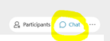

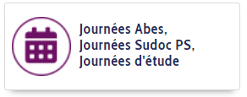

Cette journée en pratique
Est-ce que je peux poser des questions ?
OUI
Est-ce que les supports seront disponibles ?
Est-ce que les interventions seront enregistrées ?
OUI
Est-ce que je peux avoir une attestation de présence ?
OUI
>
Sudoc (espace pro)
IdRef
>
Formation
Notes:
Quelques aspects pratiques
Est-ce que je peux poser des questions ?
Oui, dans le bloc « Chat », au moment où elles vous viennent à l’esprit. Elles seront modérées et posées en direct, dans la mesure du temps disponible.
Toutes les questions et leurs réponses seront ensuite compilées dans un fichier, disponible sur la page de la Journée, sur le site web de l’Abes.
Est-ce que les supports seront disponibles ?
Est-ce que les interventions seront enregistrées ?
Oui, les vidéos seront ensuite disponibles sur le site web de l’Abes > Bloc Journées d’étude > Page web de la Journée.
Est-ce que je peux avoir une attestation de présence ?
Oui, sur demande via le guichet d’assistance > Guichet Sudoc ou IdRef > domaine « Formation »

Slide 8
Préparer les plats à mitonner en 2022-2023
Sondage ouvert tout au long de la journée pour recueillir vos suggestions pour des séances J.e-cours l’an prochain.
Notes:
Pour terminer cette introduction, nous avons souhaité profiter du fait de vous avoir sous la main toute une journée pour construire avec vous l’offre de formation à venir pour l’année 2022-2023.
Un sondage sous menti sera ouvert toute la journée.
En pratique

Slide 9
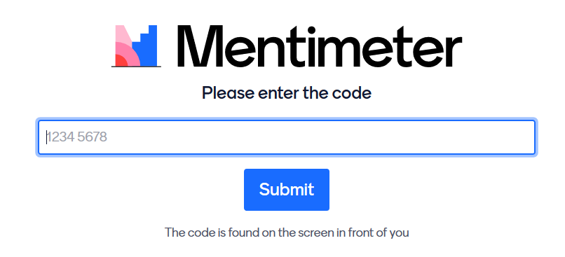
Allez sur menti.com et saisissez le code 1884 9703
Notes:
N’importe quand dans la journée, vous pouvez aller sur le site menti.com
Saisissez le code qui s’affiche sur la diapo. Je vous conseille de le noter sur un post-it.

Slide 10
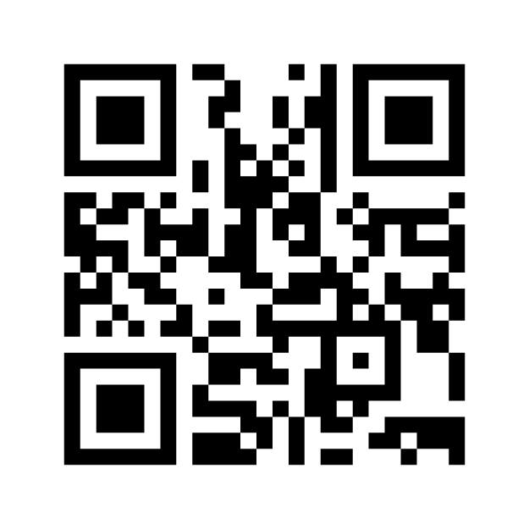

Slide 11
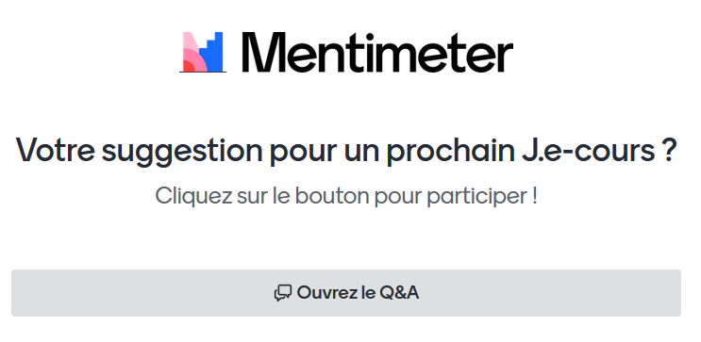
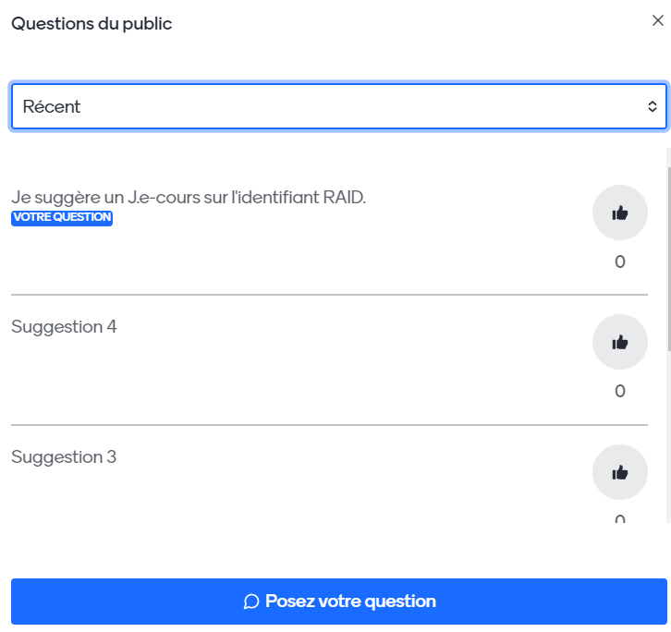
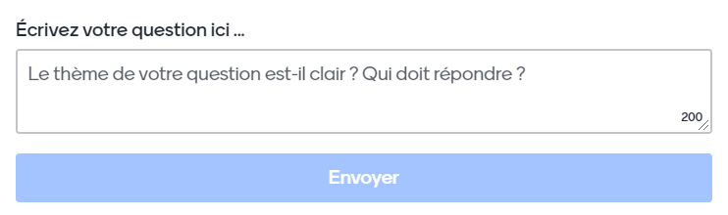
Cliquez sur « Ouvrir le Q&A ».
Vous voyez les propositions des autres participants classées soit par « récent » soit par « popularité ».
Vous pouvez :
voter pour une proposition des autres participants.
soumettre votre proposition
Notes:
Vous allez pouvoir faire une suggestion mais aussi voter pour les suggestions déjà faites.
Vous avez toute la journée pour le faire, y compris la pause déjeuner.

Slide 12
nous regarderons ensemble les résultats du sondage.
Pour le goûter,
Notes:
En conclusion de la journée, nous regarderons ensemble les résultats.
Ne vous bridez pas dans vos suggestions mais je précise que faire une suggestion ne veut pas dire qu’elle sera forcément retenue. De même, je ne pense pas que nous pourrons dès ce soir instruire toutes vos suggestions et vous affirmer qu’il y aura bien un J.e-cours sur le sujet.
J’ai déjà trop parlé. Et s’il n’y a pas de question, il est temps que nous entrions dans le vif du sujet.

